Slide 1
História
Encomendada pelo DoD.
Havia centenas de linguagens sendo usadas pelo departamento.
Os sistemas produzidos eram extensos e complexos.
Tipicamente sistemas embarcados.
Foi resultado de uma disputa entre empresas.
Notes:
Ada (e não ADA) surgiu de uma necessidade especial do desenvolvimento de software para sistemas específicos de uso militar. Havia centenas de linguagens usadas no desenvolvimento desse domínio nos EUA. Ou seja, além de lidar com a complexidade da produção desses programas, os desenvolvedores ainda tinham trabalhar com a falta de padronização. Houve um fortíssimo investimento em seu desenvolvimento.

Slide 2
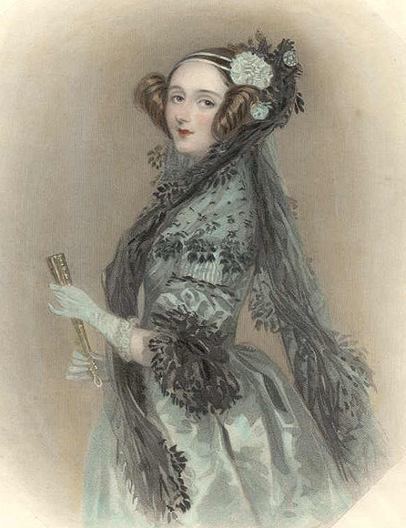
História
Lançada oficialmente em 1982 pela CII Honeywell Bull.
Padronizada internacionalmente (ISO).
Ada, e não ADA!
Notes:
A empresa vencedora da licitação foi a francesa Honeywell. Foi lançada oficialmente em 1982 então a liguagem Ada, em homenagem ao primeiro programador de história. O de Ada ser internacionalmente se deve ao fato de a mesma ter sido amplamente revisada por especialista do mundo

Slide 3
Características
Além da versão inicial (Ada 83), ainda foram lançadas Ada 95 e Ada 2005.
Aplicações
Tráfego aéreo
Sistemas Espaciais
Controle de ferrovias
Aviação civil e militar

Slide 4
Características
Versão 83
Propósito-geral, porém voltada para sistemas de larga escala e embarcados.
Suporte a programação concorrente e paralela.
Versão 95
Suporte OO (Ada também é estruturada)
Melhor suporte a concorrência e distribuição
Flexibilidade e Confiabilidade

Slide 5
Características
Versão 2005
Suporte a herança múltipla e modificação na notação de OO
Modificações voltadas para aplicações de tempo-real
Novos anexos para manipulação de “tasks”
Mecanismos de escalonamento alternativos
Monitoramento de recursos mais eficiente

Slide 6
Características
Os objetivos do Ada 2005
Flexibilidade e eficiência de C/C++
Portabilidade de Java
Em geral
Suporte a desenvolvimento de larga escala
Compilação rápida
Simples manipulação de concorrência, paralelismo

Slide 7
Características
Contém pacotes completos de acesso a relógio (Ada.Calendar e Ada.Real_Time)
Exemplo do suporte a STR
Funções de acesso a relógio
Funções delay e delay until

Slide 8
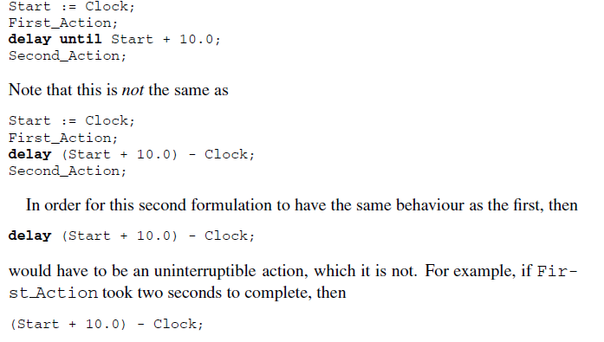
Características

